Slide 1



واحد یکم نیروگاه اتمی بوشهر
شهریور ماه 1399

Slide 2
تولید انرژی
میزان تولید انرژی پس از ششمین تعویض سوخت
2,009,493 مگا وات ساعت
میزان کل انرژی تولید شده توسط واحد یکم نیروگاه اتمی بوشهر
44,803,521 مگا وات ساعت

Slide 3
تولید انرژی کمپانی هفتم سوخت
زمان موثر باقیمانده سوخت(شبانه روز) | زمان موثر مصرف سوخت (شبانه روز)
231 | 83

Slide 4
تولید انرژی و اقتصاد
معادل سوزاندن | تولید برق با انرژی هسته ای
789,000,000 بشکه نفت خام | 44,685,203 مگاوات ساعت
Notes:
در کشورهای جهان سوم برای تولید یک کیلووات ساعت انرژی برق باید 2.8 لیتر نفت خام مصرف شود
در داد و ستدهاي بين المللي هر بشكه نفت استاندارد معادل 42 گالن و نزديك به 158.9873 ليتر مي باشد

Slide 5
تولید انرژی و نیروی انسانی

Slide 6
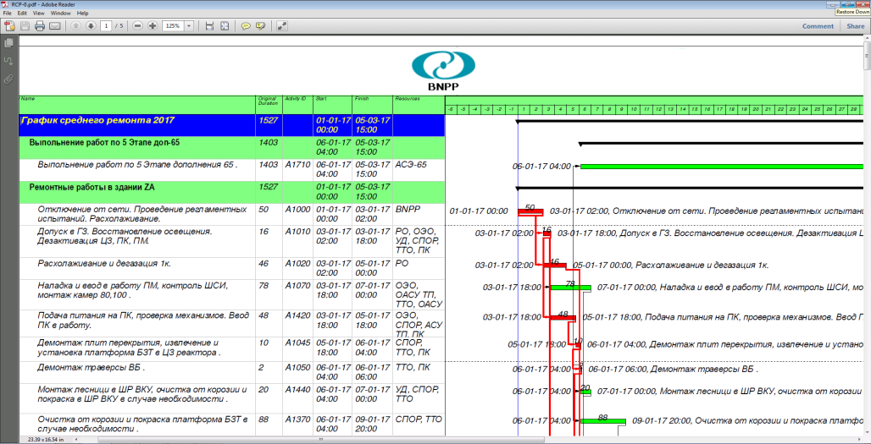
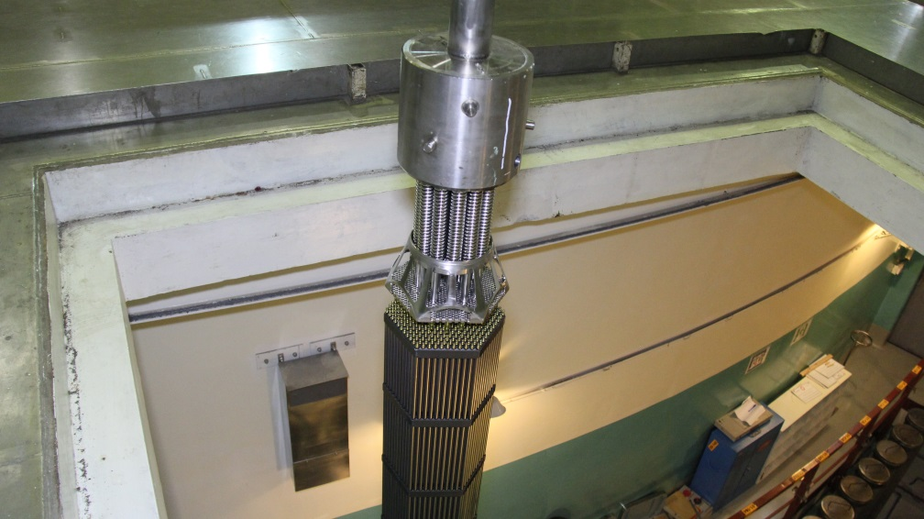
برنامه ریزی و آمادگی جهت بارگذاری هفتمین کمپانی سوخت در سال 2021
توقف برنامه ریزی شده در سال 2021
با هدف تعویض سوخت (49 مجتمع سوخت) و تعمیراساسی راکتور است

Slide 7
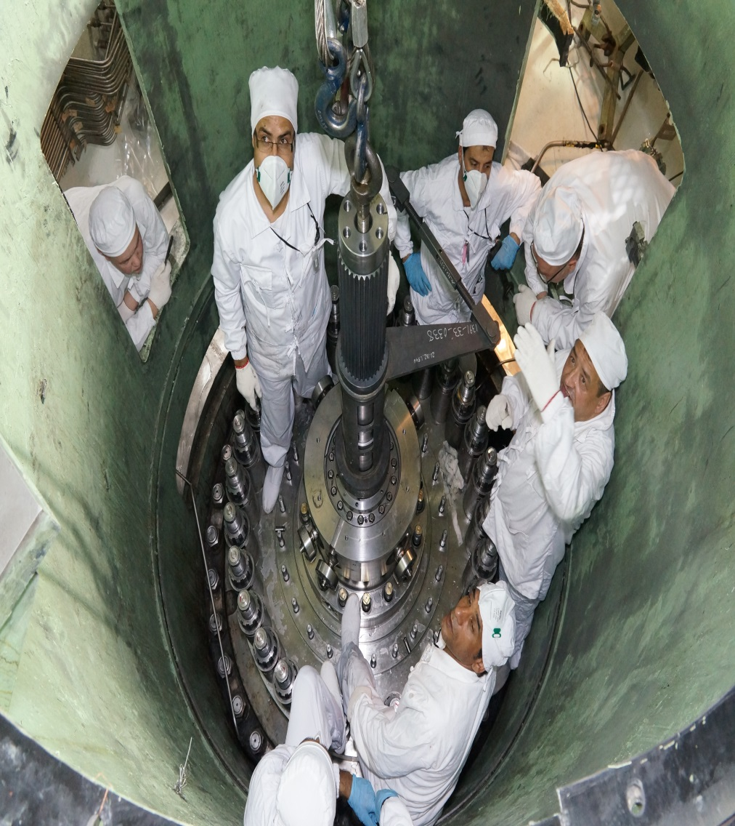
برنامه ریزی و آمادگی جهت بارگذاری سومین کمپانی سوخت در سال 2021
تعمیراساسی راکتور و بازرسی پوسته راکتور؛
تعمیراساسی دو پمپ اصلی مدار اول؛
تعمیراساسی یک مولد بخار؛

Slide 8
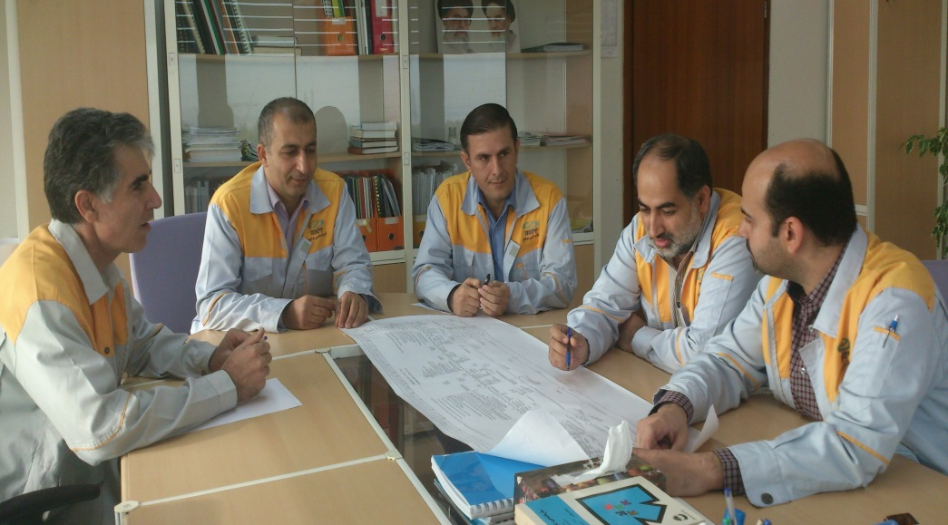
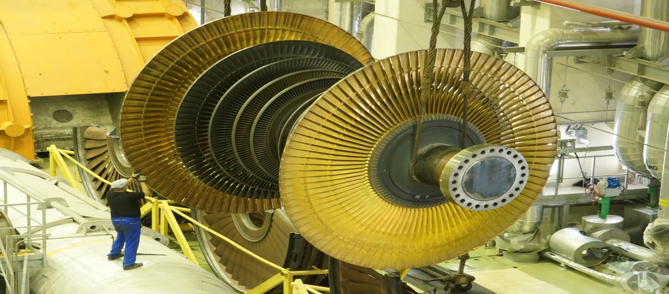
برنامه ریزی وآمادگی جهت بارگذاری سومین کمپانی سوخت در سال 2021
بازرسی دو حلقه کامل لوله های مدار اول؛
تعمیراساسی توربوست؛

Slide 9
پايان

